Slide 2
估计，乐乐的身高是（ ）米
1米
0.9米
怎样确定乐乐的身高？
0.8米
0.7米
0.6米
0.5米
0.4米
0.3米
0.2米
＝0.1米
乐乐

Slide 3
探索和讨论
怎样确定乐乐的身高是（ ）米
1米
0.9米
0.8米
0.7米
1、想办法解决：比0.6米高，不到0.7米，到底有多高呢？
2、在交流的时候，让同学听懂你说的。
0.6米
0.5米
0.4米
0.3米
0.2米
＝0.1米

Slide 4
1小格代表1cm
1米
（ ）米
（ ）米
（ ）米
0.01米
0.04米
0.09米
66cm＝
（ ？）米

Slide 5
想一想，分一分
1
1
0.6
0.66

Slide 6
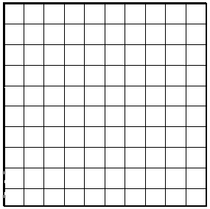
想一想，分一分
1

Slide 7
当一个正方体代表“1” 时……
1
2
3
4
5
6
7
8
9
10
把“1”平均分成1000份

Slide 8
当一个正方体代表“1” 时……
0.222
2
2
2

Slide 9
1米
0.9米
不到1米
0.8米
0.7米
0.6米多一点
0.6米
0.5米
0.66米
0.4米
0.3米
0.2米
＝0.1米

Slide 10
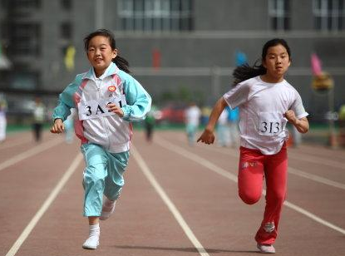
14秒68
（14.68秒）
14秒69
（14.69秒）
都比14.6秒多
都不到15秒

Slide 11
你能用手势表示下列小数吗？
0.8米
0.8厘米
0.8吨
0.8千克

